Slide 1




PHÂN TÍCH TRUYỀN THÔNG MẠNG XÃ HỘI
ĐỒ ÁN CUỐI KỲ
Phát hiện châm biếm đa phương thức trên dữ liệu mạng xã hội tiếng Việt
THÀNH VIÊN
21522678
21522557
Phạm Trung Tín
Trần Thanh Sơn
Nguyễn Đức Vũ
Huỳnh Văn Tín
GVHD :

Slide 2

NỘI DUNG
1
GIỚI THIỆU BÀI TOÁN
2
TỔNG QUAN
3
PHƯƠNG PHÁP
4
KẾT QUẢ THỰC NGHIỆM
5
KẾT LUẬN

Slide 3
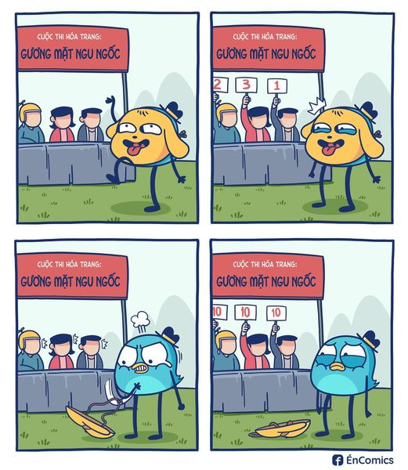
GIỚI THIỆU VỀ BÀI TOÁN
ABSTRACT
Multi-modal sarcasm classification là một nhiệm vụ phân loại nhằm xác định loại hình châm biếm trong một cặp dữ liệu gồm caption và hình ảnh.
Định nghĩa châm biếm
Châm biếm là một hiện tượng ngôn ngữ phức tạp.
Đặc điểm:
Thể hiện ý kiến trái ngược với những gì được nói ra.
Mục đích:
Hài hước hoặc chỉ trích.
Caption:
Kệ thắng là được
Label:
Multi-Sarcasm
01

Slide 4

TỔNG QUAN
INTRODUCTION
THÁCH THỨC
MỤC TIÊU
Phát triển một mô hình đa phương thức kết hợp giữa văn bản và hình ảnh để phát hiện châm biếm cho văn bản tiếng Việt
Văn bản:
Chưa phân tích tốt ngữ cảnh, ý nghĩa ngụ ý và yếu tố ngoài ngôn ngữ.
Đa phương thức:
Xử lý riêng lẻ, khó tích hợp mâu thuẫn văn bản và hình ảnh.
Tiếng Việt:
Thiếu dữ liệu chất lượng cao, phức tạp ngữ pháp và từ vựng.
VĂN BẢN
HÌNH ẢNH
02
Notes:
https://www.facebook.com/laptrinhvienconfessions/posts/c2059l%E1%BA%ADp-tr%C3%ACnh-vi%C3%AAn-m%E1%BA%AFt-ai-c%C5%A9ng-nh%C6%B0-g%E1%BA%A5u-tr%C3%BAc-ch%C3%A0o-ad-t%C3%ACnh-h%C3%ACnh-m%E1%BA%AFt-em-gi%E1%BB%9D-nh%C6%B0-co/1963203997306371/

Slide 5
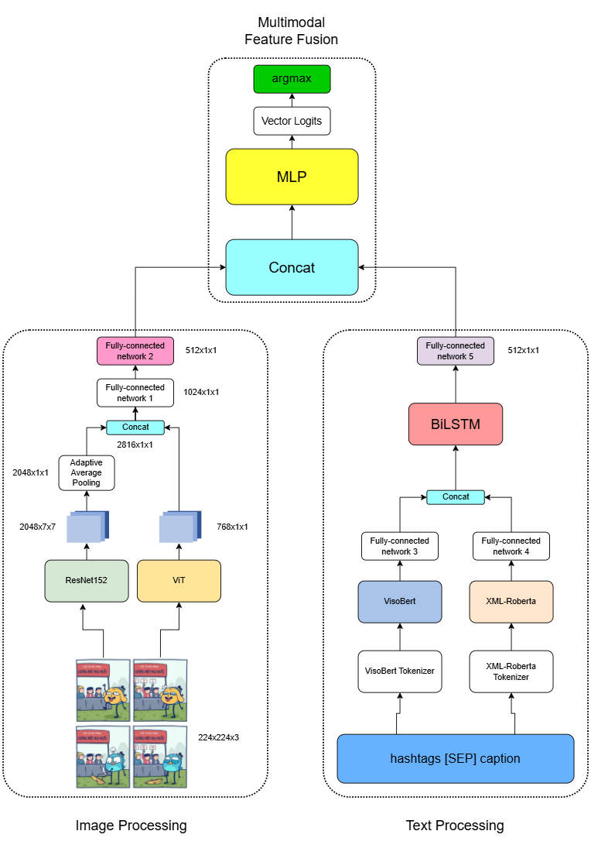
PHƯƠNG PHÁP
MÔ HÌNH
KIẾN TRÚC
Hình ảnh: 🖼
Trích xuất đặc trưng hình ảnh
Vision Transformer (ViT)
ResNet-152
Văn bản: 📄
Mã hóa văn bản
VisoBERT
XLM-RoBERTa
Xử lý hình ảnh
Xử lý hình ảnh
Hợp nhất đa phương thức
03

Slide 6
PHƯƠNG PHÁP
XỬ LÝ HÌNH ẢNH
TRÍCH XUẤT ĐẶC TRƯNG TỪ RESNET-152
Kích thước đầu vào: 224 × 224 pixel
Đưa qua ResNet-152 (bỏ tầng fully-connected cuối).
Tổng hợp đặc trưng: Adaptive Average Pooling
→ Vector đặc trưng
TRÍCH XUẤT ĐẶC TRƯNG TỪ VISION TRANSFORMER (VIT)
Hình ảnh chia thành các patch (16 × 16 pixel).
Kết quả: Token [CLS] biểu diễn ngữ nghĩa toàn cục.
HỢP NHẤT ĐẶC TRƯNG HÌNH ẢNH
Ghép nối vector từ ResNet-152 & ViT.
Qua mạng fully-connected (FC) → Giảm chiều vector.
04

Slide 7
PHƯƠNG PHÁP
XỬ LÝ VĂN BẢN
TRÍCH XUẤT ĐẶC TRƯNG TỪ VISOBERT VÀ XLM-ROBERTA
Caption và hashtags sau khi tokenizer đưa vào hai mô hình.
Token [CLS] từ mỗi mô hình đại diện cho ngữ nghĩa toàn cục.
MÃ HOÁ TUẦN TỰ BẰNG LSTM
Hai vector đặc trưng sau khi ghép nối được đưa qua mạng BiLSTM để khai thác mối quan hệ ngữ cảnh tuần tự.
05

Slide 8
PHƯƠNG PHÁP
HỢP NHẤT ĐẶC TRƯNG ĐA PHƯƠNG THỨC
GHÉP NỐI ĐẶC TRƯNG
Các đặc trưng từ hình ảnh và văn bản được ghép nối thành một vector tổng hợp.
PHÂN LOẠI
Vector tổng hợp (Ffusion*) đưa qua chuỗi các tầng fully-connected (FC) để giảm chiều và tính toán logits.
06

Slide 9
PHƯƠNG PHÁP
THÍ NGHIỆM
Training set
10,805 mẫu
Huấn luyện mô hình.
THAM SỐ HUẤN LUYỆN
Batch Size | 32
Learning rate | 5e-5
Weight decay | 1e-2
Epoch | 8
Early stopping | 3
Mục tiêu: So sánh hiệu quả của các mô hình pretrain khác nhau trong việc xử lý văn bản.
Mô hình Sử dụng:
Mô hình đơn ngôn ngữ: PhoBERT, ViSoBERT.
Mô hình đa ngôn ngữ: mBERT, XLM-RoBERTa.
Test set
1,504 mẫu
Đánh giá cuối cùng
07

Slide 10
KẾT QUẢ THỰC NGHIỆM
Mô hình | Precision | Recall | F1-score
VisoBert | 0.417 | 0.443 | 0.416
PhoBert | 0.372 | 0.392 | 0.372
XLM-R | 0.375 | 0.402 | 0.376
mBERT | 0.351 | 0.381 | 0.352
Visobert+XLM-R | 0.42 | 0.448 | 0.424
KẾT QUẢ THỰC NGHIỆM CỦA MÔ HÌNH PHÁT HIỆN CHÂM BIẾM
08

Slide 11
KẾT QUẢ THỰC NGHIỆM
PHÂN TÍCH MÔ HÌNH
THÀNH PHẦN XỬ LÝ NGÔN NGỮ
ViSoBERT đạt hiệu quả cao nhất trong các mô hình đơn ngôn ngữ, cho thấy sự phù hợp vượt trội với dữ liệu truyền thông xã hội .
KẾT HỢP ĐẶC TRƯNG TỪ CÁC MÔ HÌNH
Sự kết hợp giữa ViSoBERT và XLM-R cải thiện đáng kể hiệu suất nhờ khả năng bổ trợ giữa biểu diễn ngữ nghĩa của ViSoBERT và khả năng xử lý đa ngôn ngữ của XLM-RoBERTa.
09

Slide 12
KẾT LUẬN
Kết quả đạt được
Mô hình đa phương thức hiệu quả trong phát hiện châm biếm.
Kết hợp ViSoBERT và XLM-R cải thiện rõ rệt hiệu suất.
Hạn chế
Tính mất cân bằng dữ liệu.
Chưa có kế hoạch tiền xử lí các dữ liệu chứa caption chứa emoji và emoticons
Thời gian huấn luyện dài.
10

Slide 13
THANK YOU

